Slide 1
Unit 7 How much are these socks?
Section B (2a～3b)
WWW.PPT818.COM

Slide 2
1．Come and buy your clothes at our great sale！在我们衣服大降价之际来购买！
(1)此句为一个祈使句。
(2)at意为“在……，以……”。主要用来表示速度、价格。
(3)sale是sell的名词形式，意思是“买卖，销售”。sale还可以作“大甩卖，清仓大减价”讲。
(4)clothes名词，意为“衣服，服装”，这个词在使用时，只有复数形式。
2．For boys，we have black trousers for only $22.对男孩们，我们有只需花22美元的黑裤子。

Slide 3
(1)for boys对男孩们，此处for表示用途。eg：
books for girls适合女孩的书
(2)for only $22
此处for，表示等价交换、报酬等。
3．For girls，we have skirts in red and purple for only $20.对于女孩们，我们有只需20美元的红色和紫色裙子。
skirts in red and purple红色和紫色裙子⇒red skirts and purple skirts
【注意】不能等于red and purple skirts，这是表示裙子有两种颜色。
另外：in red还可表示穿着红色的衣服。

Slide 4
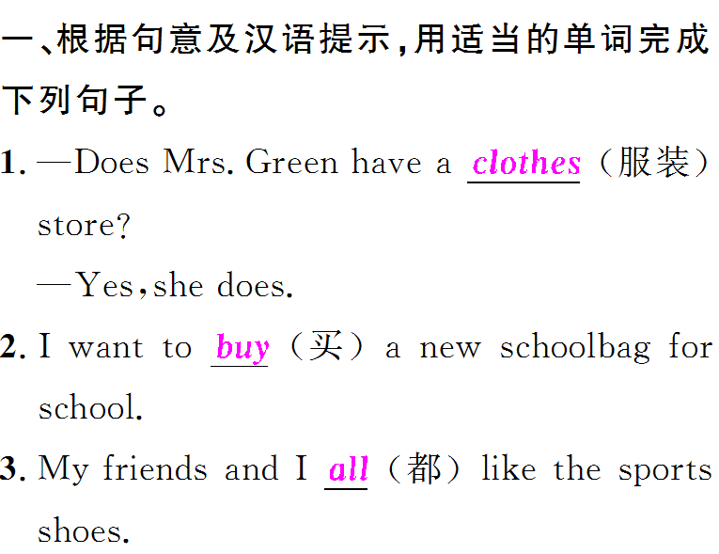

Slide 5
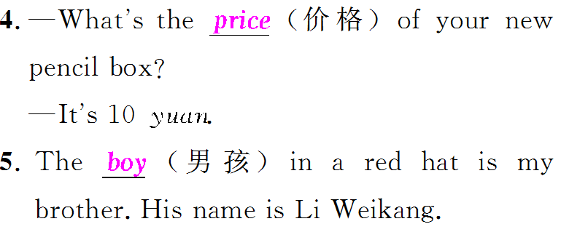

Slide 6
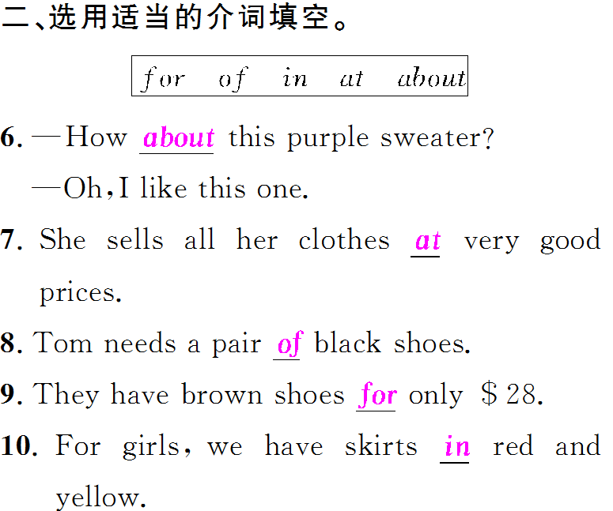

Slide 7
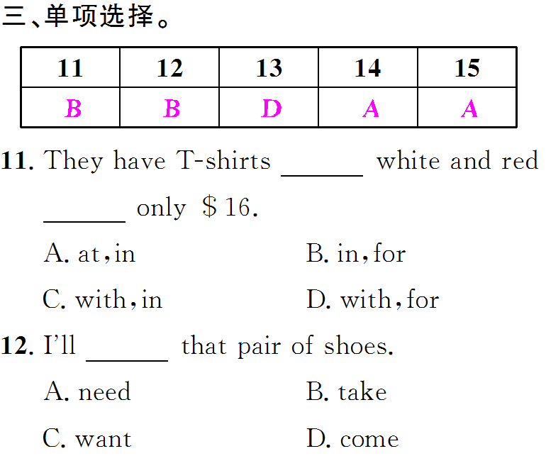

Slide 8
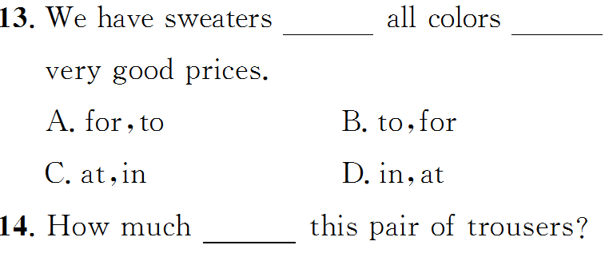
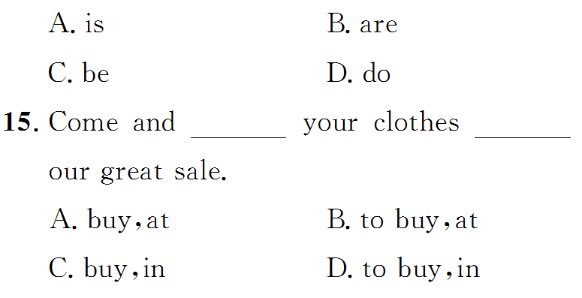

Slide 9
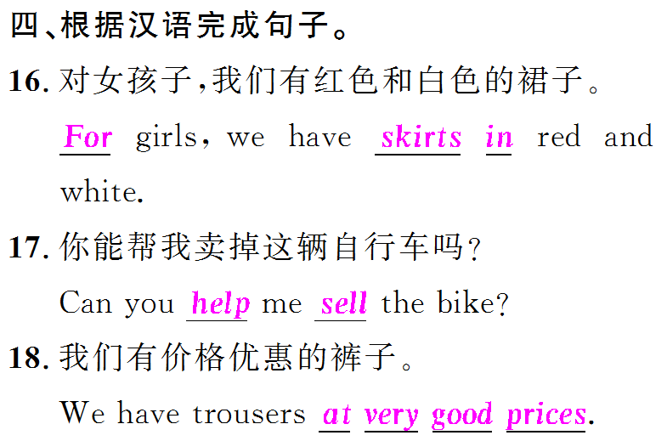

Slide 10
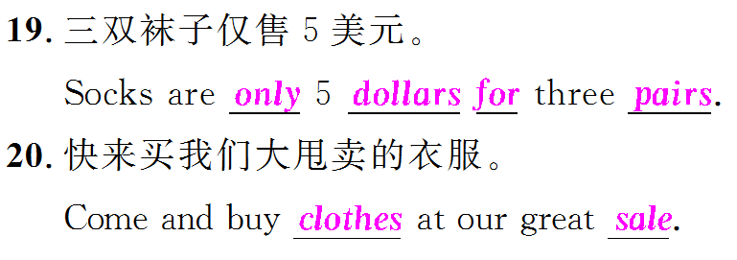

Slide 11
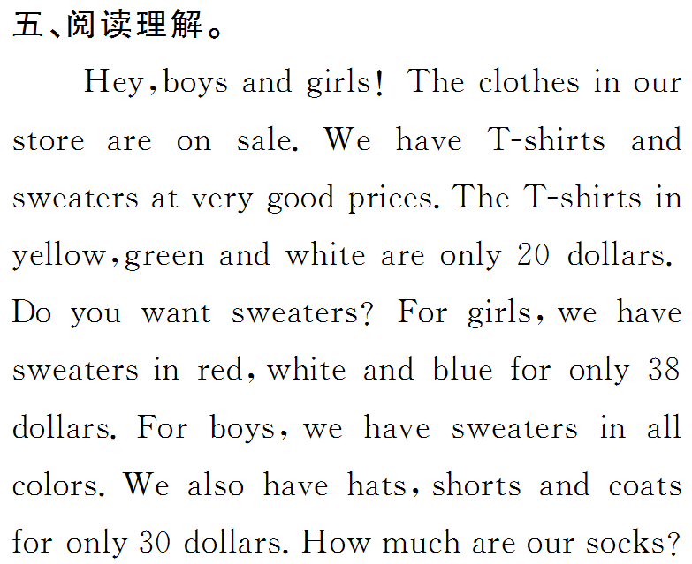

Slide 12
